Slide 1
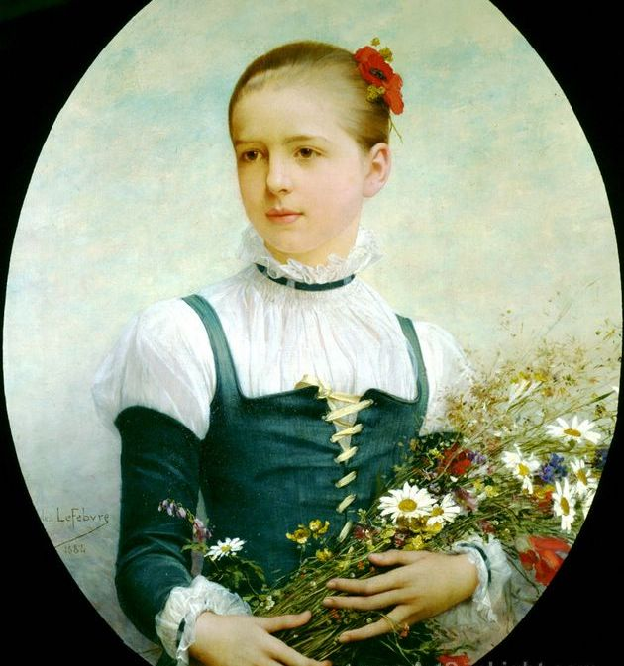
علاج اللوحات الزيتيه وصيانتها
مظاهر تلف اللوحات الزيتيه

Slide 2
من مظاهر التلف :
البثرات الحرارية : : Heat Blisters
وهي عبارة عن انتفاخ بسيط يحدث عن تعرض طبقة اللون لدرجات الحرارة العالية.
وتبدأ هذه الظاهرة بحدوث هذا الانتفاخ البسيط لمناطق متفرقة من سطح اللوحة لطبقة اللون والورنيش، ويحدث هذا التشوه لسطح اللوحة الزيتية نتيجة تعرض الطبقة اللونية لدرجة حرارة ويعتمد مدى تكون البثرات الحرارية على المدة المعرضة لها اللوحة لهذه الحرارة العالية، وكذلك العمر الزمني للوحة ومكوناتها. ومن الممكن أن تحدث البثرات الحرارية عن طريق تعرض اللوحة للنار أو الحرارة المباشرة، فعند استخدام اسباتيولا ساخنة أو أثناء عملية التبطين إن لم تُراعَ درجة الحرارة المناسبة للوحة والتبطين،وتجاوز الحرارة عن الدرجة المناسبة، تبدأ جزيئات مكونات المواد الرابطة في الانحلال (الزيوت الجفوفة- الراتنجات).

Slide 3
فقد قوة التغطية (الشفافية): Loss of Opacity:
تظهر الزيادة في الشفافية على المدى البعيد، وتزداد خاصة عند وجود أبيض الرصاص في مكونات الطبقة اللونية، وتجعل ما أسفل الطبقة اللونية من رسوم أولية يظهر، وزيادة الشفافية تزداد وتعتمد أيضًا على الزيت المستخدم كوسيط بالتقادم . فتفقد الألوان الزيتية جزءًا من قوة التغطية (Opacity) عما كانت عليه في الحالة الطازجة (أثناء التلوين والعمل على اللوحة)، وتكون نتيجتها ظهور الخطوط الأولية للرسم قبل التلوين، أو ظهور الطبقات اللونية السفلى بعد مرور فترة من الزمن. ويمكن ملاحظة هذه الظاهرة خاصة مع الألوان البيضاء مثل أبيض الرصاص.

Slide 4
فقد قوة التغطية (الشفافية): Loss of Opacity:
ويذكر Nicolaus, أن Eibner's يرى أن سبب حدوث هذه الظاهرة هو الاختلاف والتغير في معامل الانكسار (Refractive Index) لطبقات الألوان، وهذه العملية مشتركة لجميع الألوان الزيتية مثل أبيض الرصاص، وأصفر الرصاص والقصدير ( Lead tin yellow)، وأحمر الرصاص .
وفي هذه الحالات فإن السبب ليس فقط التغيير في معامل الانكسار، ولكن الزيت واللون يشكلان معًا أملاح الأحماض الدهنية للرصاص (Formatty Acid Lead Salts) أو يسمى تصبن الرصاص (Lead Saponification). فعند وجود أبيض الرصاص يبدأ التصبن، ويكون تدريجيًا حتى يزداد ويلعب دورًا أساسيًا في زيادة الشفافية .

Slide 5
التحول إلى مسحوق : (Transformation into Powder)
ويحدث عندما تفقد الألوان المادة الرابطة لها (الوسيط)، وتترك حبيبات اللون منفردة على السطح، وغالبًا ما يحدث ذلك عند وضع كمية قليلة غير مناسبة من الوسيط مع الألوان.
فتختلف درجة امتصاص الألوان للزيت عن بعضها، ويرجع ذلك لخواص كل لون الفيزيائيه والكيميائية،فنجد مثلا أن لون الإليزارين مثلاً يحتاج إلى ضعف ما يحتاجه أبيض الرصاص من كمية الزيت الوسيط ليكون مناسبًا للتلوين به. هذا لأنه في طبقات الألوان التحتية خاصة عند تقليل كمية الوسيط التي يحتاجها اللون، فيكون هذا من أسباب تفكك اللون، وحدوث التشققات، وتحوله إلى مسحوق .

Slide 6
مرض الألترامارين : Ultramarine Disease:
لوحظ في العديد من اللوحات الزيتية المستخدم بها الألترامارين (Ultramarine) كلون أزرق حدث به تشوه ولم يعد على لونه الأزرق المعروف، ومنه أنواع عديدة مغشوشة. بالإضافة إلى أن الألترامارين بعد خلطه بالزيت ليس جيد الثبات.
ومصطلح مرض الألترامارين يصف ظاهرة تحدث لأزرق الألترامارين حيث يفقد لونه الأزرق، ويظهر بشكل يميل للرمادي مبيض بالنسبة للألترامارين الصناعي. ويتحول للون الأزرق المنقط بالأبيض بالنسبة للألترامارين الطبيعي، وكذلك يظهر في المناطق التي استخدم فيها الزيت بنسبة عالية، ويصبح اللون رماديًا بمضي الزمن في الجو الرطب الملوث بالأحماض

Slide 7
التجعد: Wrinkling :
عند إضافة زيت بذر الكتان أو زيت الجوز في الطبقة اللونية بكمية كبيرة مع كمية قليلة من الألوان، فإن ذلك يتسبب في ميل طبقة اللون للتجعد، وهذا يحدث عمومًا في طبقة اللون و ينتج من الزيادة في الوسيط، وعدم تواجد مواد ملونة بنسبة كافية لتقوية الألوان، وغالبًا ما توجد في الطبقات السميكة. ولكن هذا لا يعني أن زيت بذر الكتان زيت غير مناسب للاستخدام كرابط للحبيبات اللونية، بل إن زيت بذر الكتان أفضل الزيوت الطبيعية التي استخدمت في التصوير الزيتي.

Slide 8
الانفصام (التفلج): : Cleavage
ويحدث لمناطق في الطبقة اللونية تنفصل عن أرضية التصوير، وأحيانًا تنفصل الألوان والأرضية عن الحامل، ويحدث لعدة أسباب، منها استخدام وسيط رديء أو ألوان رديئة، أو الرطوبة النسبية العالية التي تؤثر على أرضية التصوير، أو وجود ضغوط ميكانيكية، فيحدث الانفصام بين الكانفاس وطبقة أرضية التصوير وطبقةاللون .

